Slide 2
01

Slide 3
Ở đây có bán trà sữa

Slide 4
Câu 1: Tính $$\frac{10}{3}−\frac{6}{3}=?$$
$$\frac{4}{3}$$
$$\frac{2}{3}$$
$$\frac{3}{4}$$
$$\frac{4}{0}$$

Slide 5
Câu 2: Tính $\frac{1}{2}−\frac{1}{4}=?$
$$\frac{1}{2}$$
$$\frac{1}{8}$$
$$\frac{1}{4}$$
$$\frac{1}{6}$$

Slide 6
Câu 3: Tính $\frac{11}{6}−\frac{5}{6}=?$
$$\frac{6}{5}$$
$$\frac{1}{4}$$
1
$$\frac{5}{11}$$

Slide 7
Câu 4: Muốn thực hiện phép trừ hai phân số có cùng mẫu số, ta làm gì?
Ta trừ tử số phân số thứ nhất cho tử số của phân số thứ hai và giữ nguyên mẫu số

Slide 8
Câu 5: Có một bình đựng trà sữa 1 l . Mai chia số trà sữa vào 2 ly size vừa và nhỏ có dung tích lần lượt là 300 ml và 200 ml. Hỏi Mai còn lại bao nhiêu mi-li-lít trà sữa?
sai
sai
sai
đúng

Slide 9
02

Slide 10
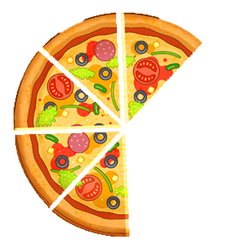
Khám phá
Tớ có $\frac{7}{8}$ cái bánh. Tớ đã ăn $\frac{1}{4}$ cái bánh. Hỏi tớ còn lại mấy phần của cái bánh?
Số bánh mà cậu ăn chính là $\frac{2}{8}$ cái bánh đó
$$\frac{7}{8}− \frac{1}{4}= ?$$

Slide 11
Khám phá
Qui đồng mẫu số:
$$\frac{7}{8}− \frac{1}{4}= ?$$
$$\frac{1}{4}=\frac{1×2}{4×2}=\frac{2}{8}$$
Vậy:
$$\frac{7}{8}−\frac{1}{4}=\frac{7}{8}−\frac{2}{8}=\frac{7−2}{8}=\frac{5}{8}$$
Muốn trừ hai phân số khác mẫu số, ta quy đồng mẫu số hai phân số rồi trừ hai phân số đó.
Muốn trừ hai phân số khác mẫu số, chúng ta cần làm gì?

Slide 12
Bảng con
Qui đồng mẫu số:
$$\frac{1}{3}=\frac{1×2}{3×2}=\frac{2}{6}$$
$$\frac{7}{6}− \frac{1}{3}= ?$$
Vậy:
$$\frac{7}{6}−\frac{1}{3}=\frac{7}{6}−\frac{2}{6}=\frac{7−2}{6}=\frac{5}{6}$$
Qui đồng mẫu số:
$$\frac{5}{4}=\frac{5×2}{4×2}=\frac{10}{8}$$
$$\frac{5}{4}− \frac{7}{8}= ?$$
Vậy:
$$\frac{5}{4}−\frac{7}{8}=\frac{10}{8}−\frac{7}{8}=\frac{10−7}{8}=\frac{3}{8}$$

Slide 13
03

Slide 14
Bài 1
Tính (theo mẫu).
Mẫu:
$$\frac{1}{2}−\frac{5}{12}=\frac{6}{12}−\frac{5}{12}=\frac{6−5}{12}=\frac{1}{12}$$
$$\frac{3}{4}− \frac{1}{8}$$
$$\frac{2}{6}− \frac{5}{18}$$
$$\frac{2}{5}− \frac{3}{20}$$

Slide 15
Bài 1
Tính (theo mẫu).
$$\frac{3}{4}−\frac{1}{8}=\frac{6}{8}−\frac{1}{8}=\frac{6−1}{8}=\frac{5}{8}$$
$$\frac{3}{4}− \frac{1}{8}$$
$$\frac{2}{6}−\frac{5}{18}=\frac{6}{18}−\frac{5}{18}=\frac{6−5}{18}=\frac{1}{18}$$
$$\frac{2}{6}− \frac{5}{18}$$
$$\frac{2}{5}−\frac{3}{20}=\frac{8}{20}−\frac{3}{20}=\frac{8−3}{20}=\frac{5}{20}=\frac{1}{4}$$
$$\frac{2}{5}− \frac{3}{20}$$

Slide 16
Bài 2
Dễ trũi có $\frac{3}{8}$ cái lá cỏ. Bạn ấy cho dế mèn $\frac{1}{4}$ cái lá cỏ đó. Hỏi dế trũi còn lại mấy phần của cái lá cỏ?
Bài giải:
Dế trũi còn lại số phần của cái lá cỏ là:
$\frac{3}{8}−\frac{1}{4}=\frac{3}{8}−\frac{2}{8}=\frac{1}{8}$ (lá cỏ)
Đáp số: $\frac{1}{8}$ lá cỏ.

Slide 17
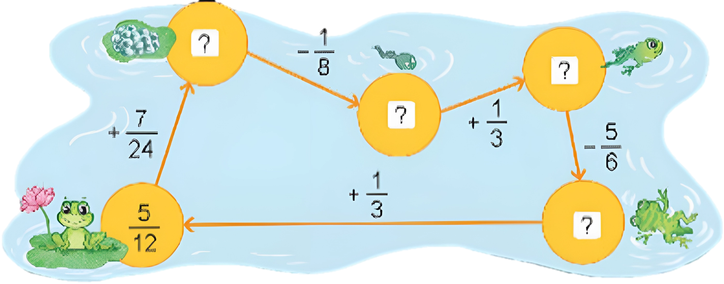
Tìm phân số thích hợp:
$$\frac{5}{12}$$
$$\frac{7}{24}$$
$$?$$
+
=

Slide 18
Tìm phân số thích hợp:
$$\frac{17}{24}$$
$$\frac{5}{12}$$
$$\frac{7}{24}$$
$$\frac{17}{24}$$
$$\frac{1}{8}$$
$$?$$
$$\frac{10}{24}+\frac{7}{24}=\frac{10+7}{24}=\frac{17}{24}$$
+
=
-
=

Slide 19
Tìm phân số thích hợp:
$$\frac{17}{24}$$
$$\frac{7}{12}$$
$$\frac{17}{24}$$
$$\frac{7}{12}$$
$$\frac{1}{3}$$
$$?$$
$$\frac{1}{8}$$
$$\frac{17}{24}−\frac{3}{24}=\frac{17−3}{24}=\frac{14}{24}=\frac{7}{12}$$
-
=
+
=

Slide 20
Tìm phân số thích hợp:
$$\frac{17}{24}$$
$$\frac{11}{12}$$
$$\frac{7}{12}$$
$$\frac{7}{12}$$
$$\frac{11}{12}$$
$$\frac{5}{6}$$
$$?$$
$$\frac{1}{3}$$
$$\frac{7}{12}+\frac{4}{12}=\frac{7+4}{12}=\frac{11}{12}$$
+
=
-
=

Slide 21
Tìm phân số thích hợp:
$$\frac{17}{24}$$
$$\frac{11}{12}$$
$$\frac{7}{12}$$
$$\frac{1}{12}$$
$$\frac{11}{12}$$
$$\frac{5}{6}$$
$$\frac{1}{12}$$
$$\frac{1}{3}$$
$$?$$
$$\frac{11}{12}−\frac{10}{12}=\frac{11−10}{12}=\frac{1}{12}$$
-
=
+
=

Slide 22
Tìm phân số thích hợp:
$$\frac{17}{24}$$
$$\frac{11}{12}$$
$$\frac{7}{12}$$
$$\frac{1}{12}$$
$$\frac{1}{12}$$
$$\frac{1}{3}$$
$$\frac{1}{12}+\frac{4}{12}=\frac{1+4}{12}=\frac{5}{12}$$
+
=

Slide 23
04

Slide 24
Nêu lại cách thực hiện phép trừ hai phân số khác mẫu số

Slide 25
Tính: $\frac{11}{12} −\frac{5}{6}$
$$\frac{1}{12}$$
$$\frac{6}{12}$$
$$\frac{1}{2}$$
A
B
C

Slide 26
Tính: $\frac{3}{2} −\frac{3}{4}$
Kết quả đúng là phần được tô màu
A
B
C

